Slide 1
SoilScan
Авторы: Поварич Дмитрий, Строганов Леонид

Slide 2
Цель и задачи:
Цель: оптимизация процесса оценивания плодородности и безопасности почвы.
Задачи:
создать нейронную сеть
создать веб-приложение
проанализировать рынок

Slide 3
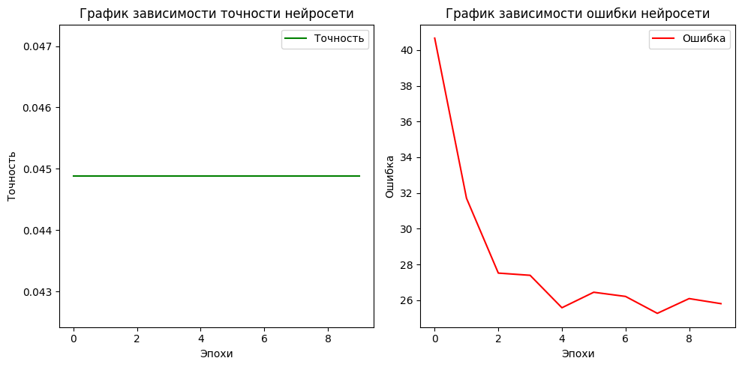
Нейронная сеть:
Как можно увидеть по графикам, точность растет, а функция потери становится ниже:
Так как для обучения предоставлено очень мало данных - по 100 случаев выращивания определенной культуры (21 культура).
Для получения больших данных для обучения идет рассылка писем аграарным университетам России.

Slide 4
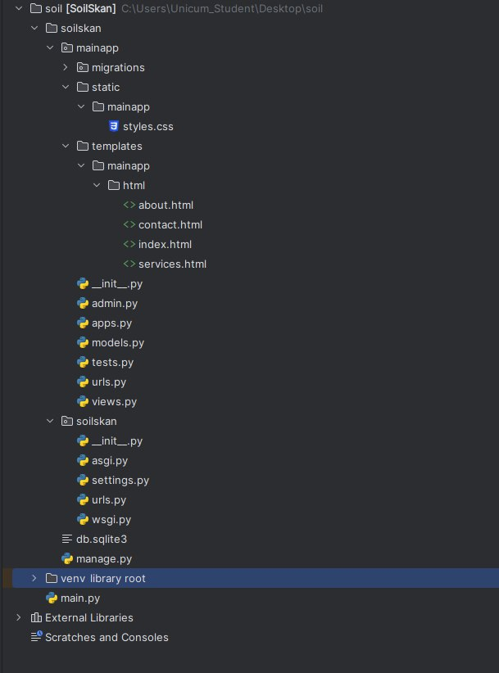
Веб-приложение:
Сейчас продолжается создание веб-приложения для использования нашей нейронной сети, была создана основная страница сайта и ее css оформление
Иерархия файлов выглядит так:

Slide 5
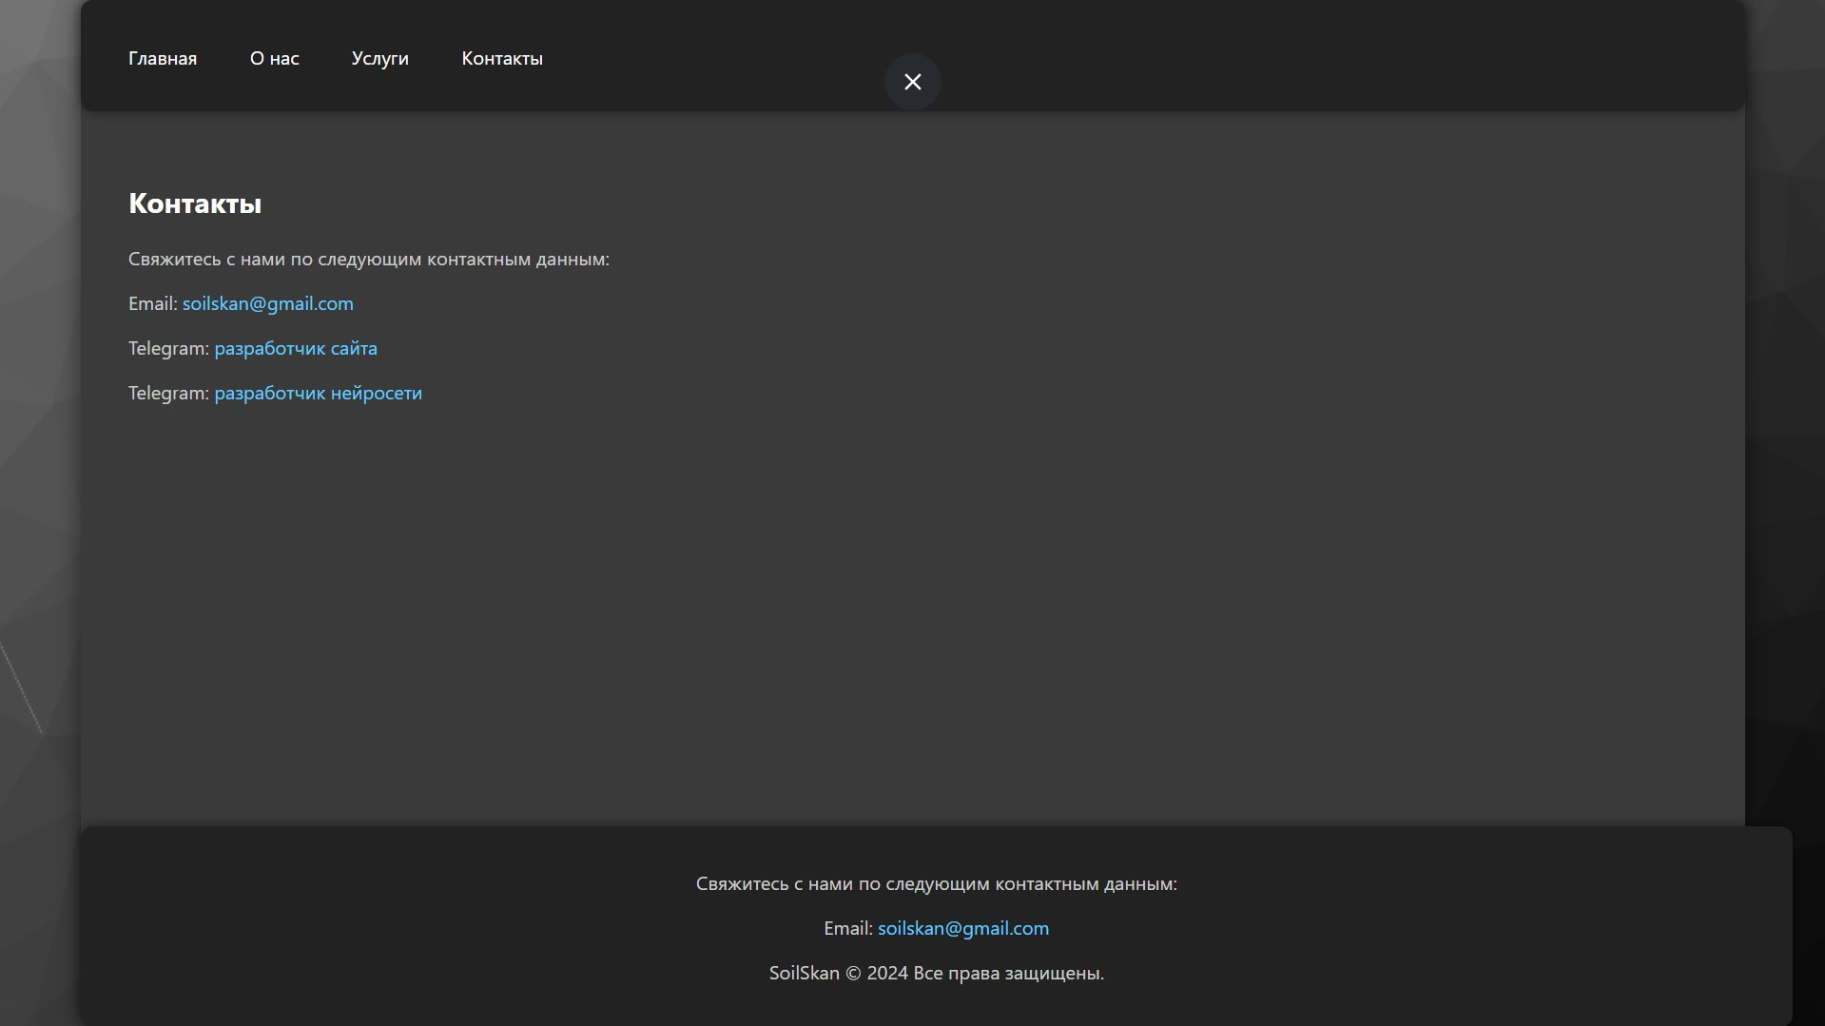
Веб-приложение
С главной страницы мы можем перейти в такие разделы, как «О нас», «Услуги», «Контакты»

Slide 6
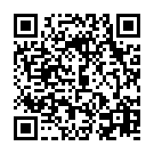
Актуальность:
№1
В наше время идет деградация почв из за несбалансированности питательных веществ в ее химическом составе (№1), поэтому ее плодородность снижается и влияет на сельскохозяйственные культуры.
Таким образом одной из главных задач проекта становится снижение стоимости анализа плодородности почвы (от 5000 руб.)

Slide 7
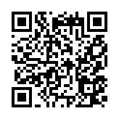
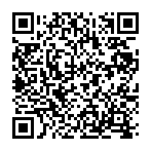
Конкуренты:
№1
№2
На сайте Kaggle были найдены проекты, с похожей на нашу темой и использованием нейронных сетей для классификации культур:
“Crop Recommendation” (№1)
“Crop Recommendation | Classification | Data Viz” (№2)
“EDA and Classification with 99.6% accuracy” (№3)
№3

Slide 8
Благодарим
Нашего научного руководителя - Тайлакова Александра Александровича, преподавателя “ЦДНИТТ при КузГту УниУм”

Slide 9
Спасибо за внимание!

